Slide 1

漢字
LESSON 5

Slide 2
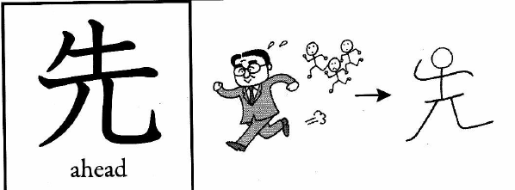
先
週
飲
先
毎
午
後
見
食
買
物
行
休
先
せん
さき
(TIÊN)

Slide 3
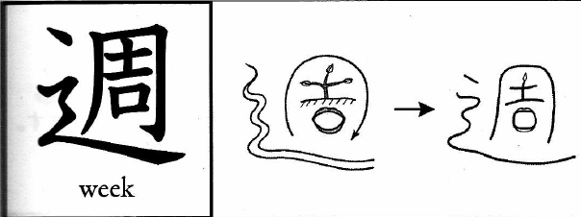
先
週
飲
先
毎
午
後
見
食
買
物
行
休
週
しゅう
(CHU)

Slide 4
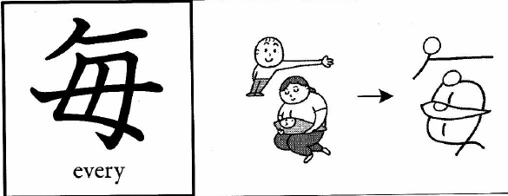
先
週
毎
午
後
見
食
飲
買
物
行
休
毎
まい
(MỖI)

Slide 5
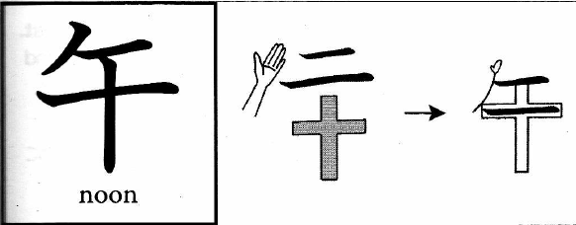
先
週
毎
午
後
見
食
飲
買
物
行
休
午
ご
(NGỌ)

Slide 6
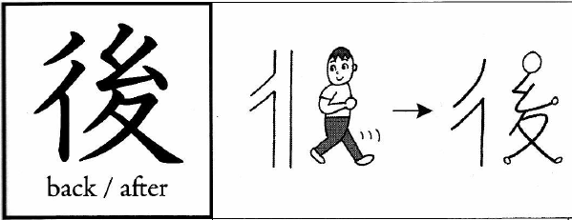
先
週
毎
午
後
見
食
飲
買
物
行
休
後
ご
あと
(HẬU)

Slide 7
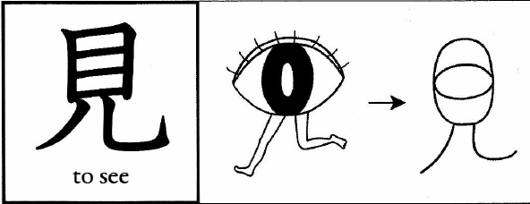
先
週
毎
午
後
見
食
飲
買
物
行
休
けん
見
み・ます
(KIẾN)

Slide 8
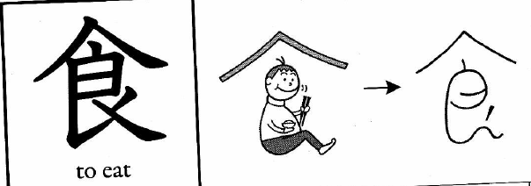
先
週
毎
午
後
見
食
飲
買
物
行
休
食
しょく
た・べます
(THỰC)

Slide 9
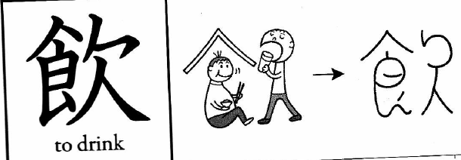
先
週
毎
午
後
見
食
飲
買
物
行
休
飲
いん
の・みます
(ẨM)

Slide 10
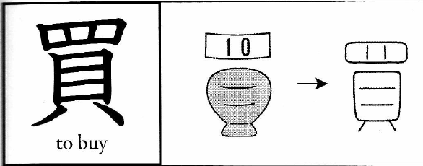
先
週
毎
午
後
見
食
飲
買
物
行
休
買
ばい
か・います
(MÃI)

Slide 11
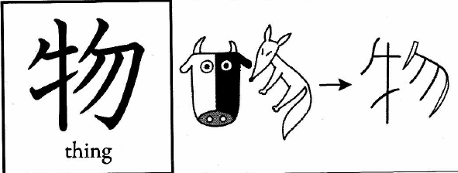
先
週
毎
午
後
見
食
飲
買
物
行
休
物
ぶつ
もの
(VẬT)

Slide 12
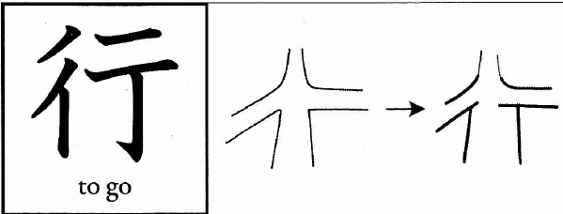
先
週
毎
午
後
見
食
飲
買
物
行
休
行
こう
い・きます
(HÀNH/HÀNG)

Slide 13
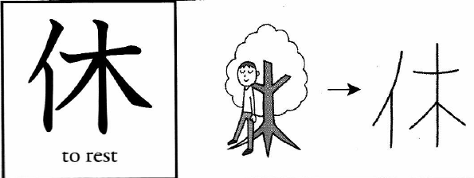
先
週
毎
午
後
見
食
飲
買
物
行
休
休
きゅう
やす・みます
(HƯU)

